Slide 1
Разработка сайта по учёту рабочего времени
Воронежский Государственный университет
Кафедра технологий обработки и защиты информации
Студенты Смирнов А.К., Железной А.С. и Шаталов А.А.

Slide 2
Распределение обязанностей
Смирнов Александр:
Анализ предметной области
Разработка базы данных
Тестирование
Разработка Front-end
Демо-видео проекта
Железной Александр:
Техническое задание
Оформление курсовой
Текст курсовой работы
Разработка Back-end
Презентация проекта
Шаталов Арсений:
Отчётный документ
Все диаграммы(прецедентов, классов, объектов, последовательностей, взаимодействий, состояний, активностей, развёртываний)
Разработка Back-end
Swagger

Slide 3
Введение
В современном мире есть множество компаний, предприятий, которым надо следить за работой сотрудников. Это можно делать разными способами, но в 21 веке удобнее и практичнее применять современные технологии.
Основная цель сайта – облегчить и упростить ведение учёта рабочего времени сотрудников.
Актуальность работы заключается в создании узконаправленного сервиса,
позволяющего без проблем показывать затраченное время на работу сотрудником

Slide 4
Цели и задачи
В данной работе были решены основные задачи:
авторизация;
работа с календарем;
учет времени;
администрирование проектов и задач;
редактирование информации в личном кабинете.
Цели:
разработка Front-end части сайта;
разработка Back-end части сайта;
создание связи между Front-end и Back-end частями сайта;
разработка базы данных.

Slide 5





Средства реализации

Slide 6
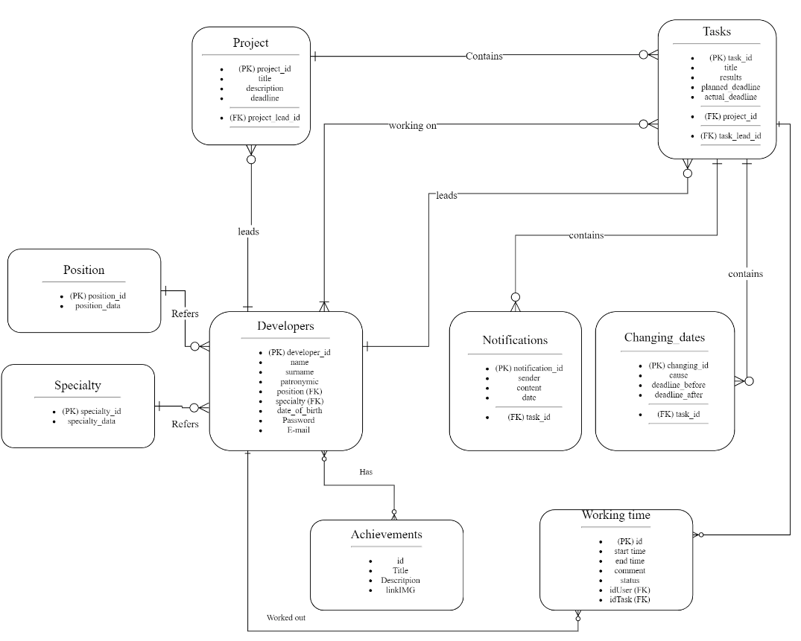
Схема базы данных

Slide 7
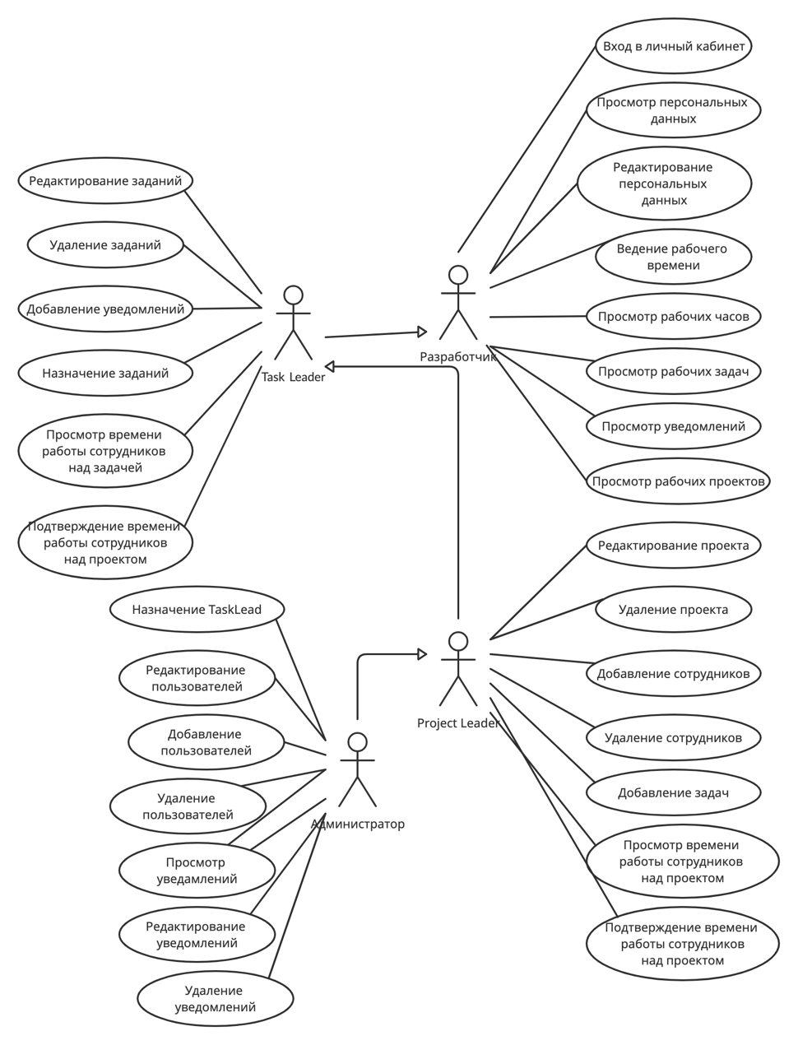
Варианты использования

Slide 8

Метрика

Slide 9
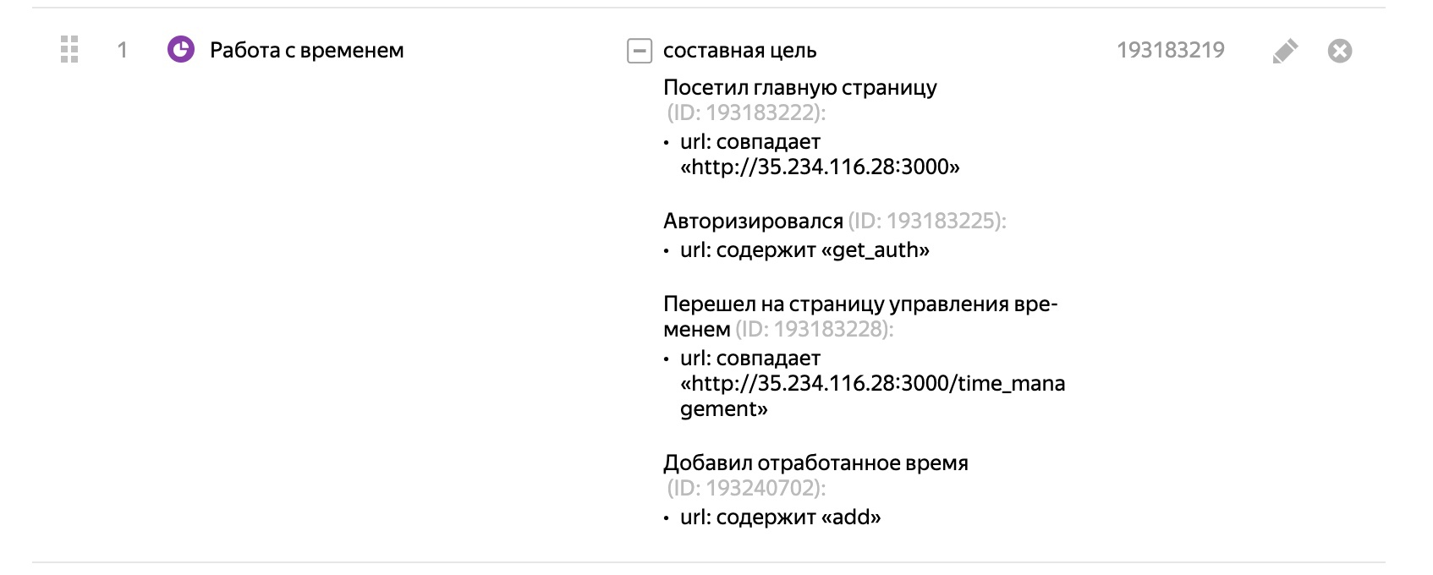
Воронки конверсий

Slide 10
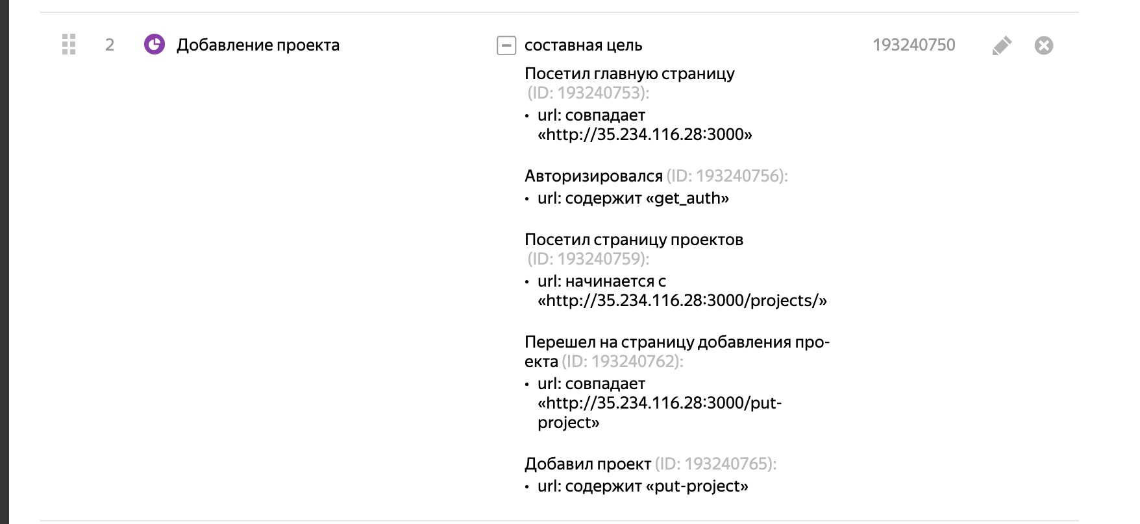
Воронки конверсий

Slide 11
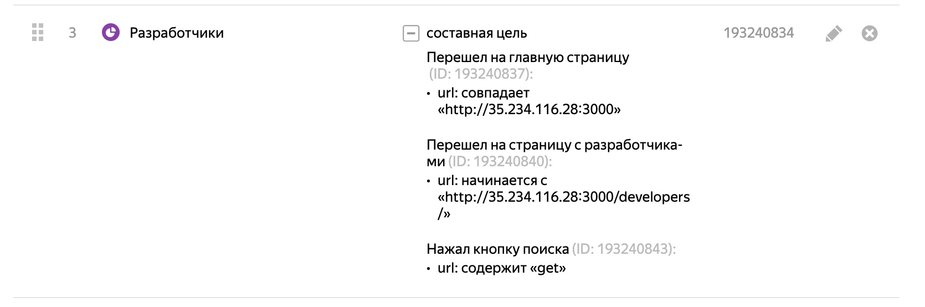
Воронки конверсий

Slide 12
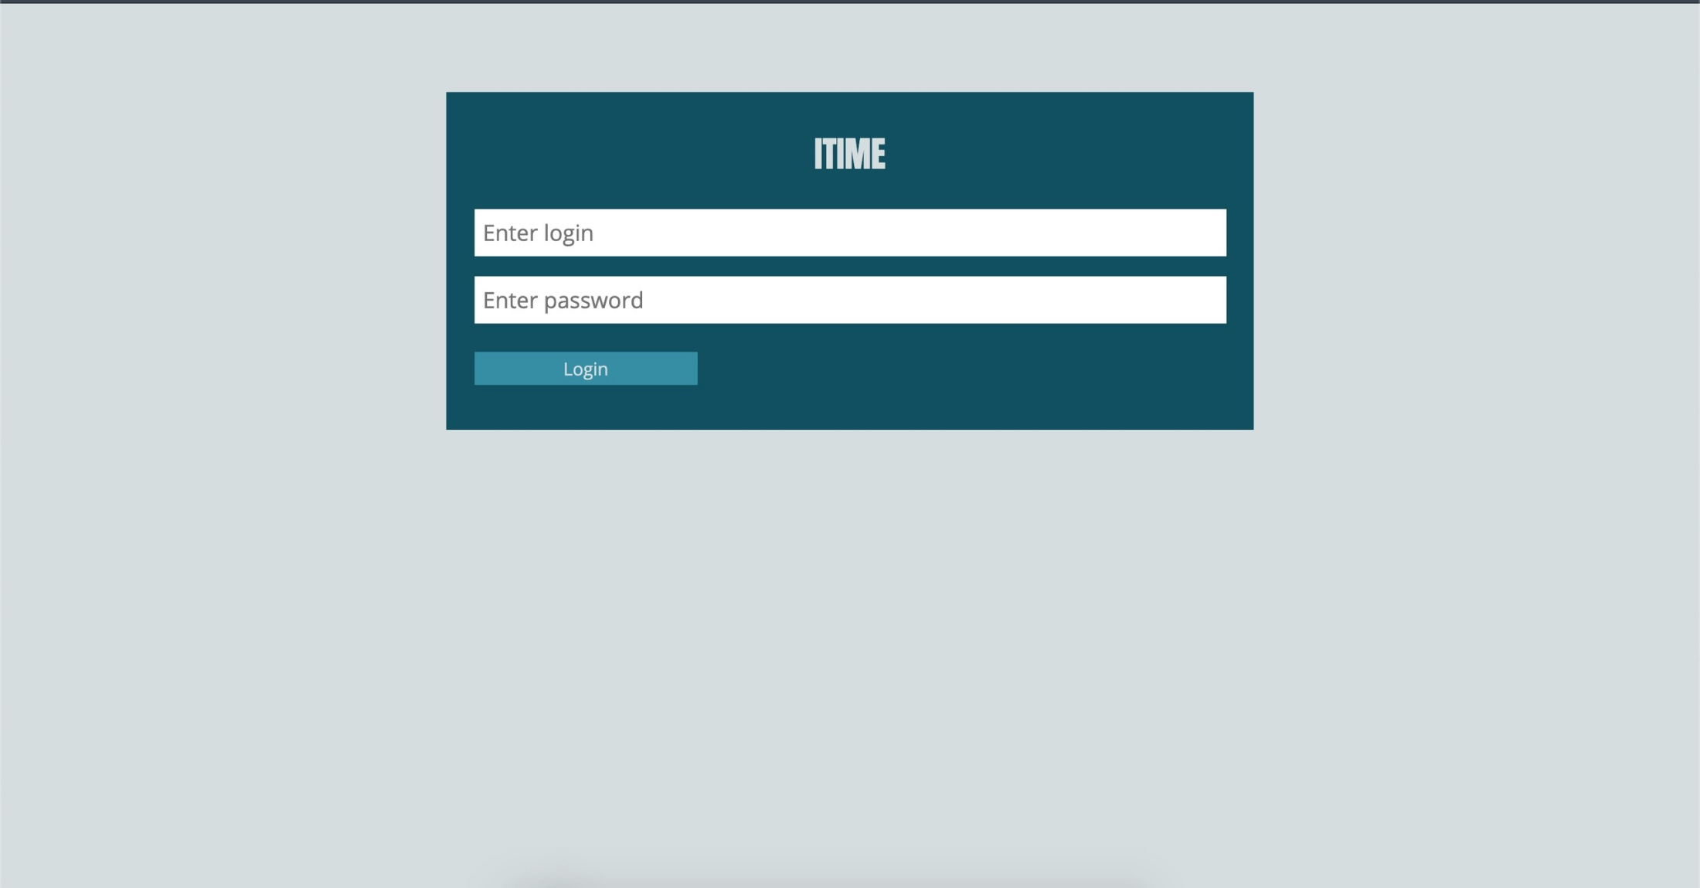
Реализация Главный экран - авторизация

Slide 13
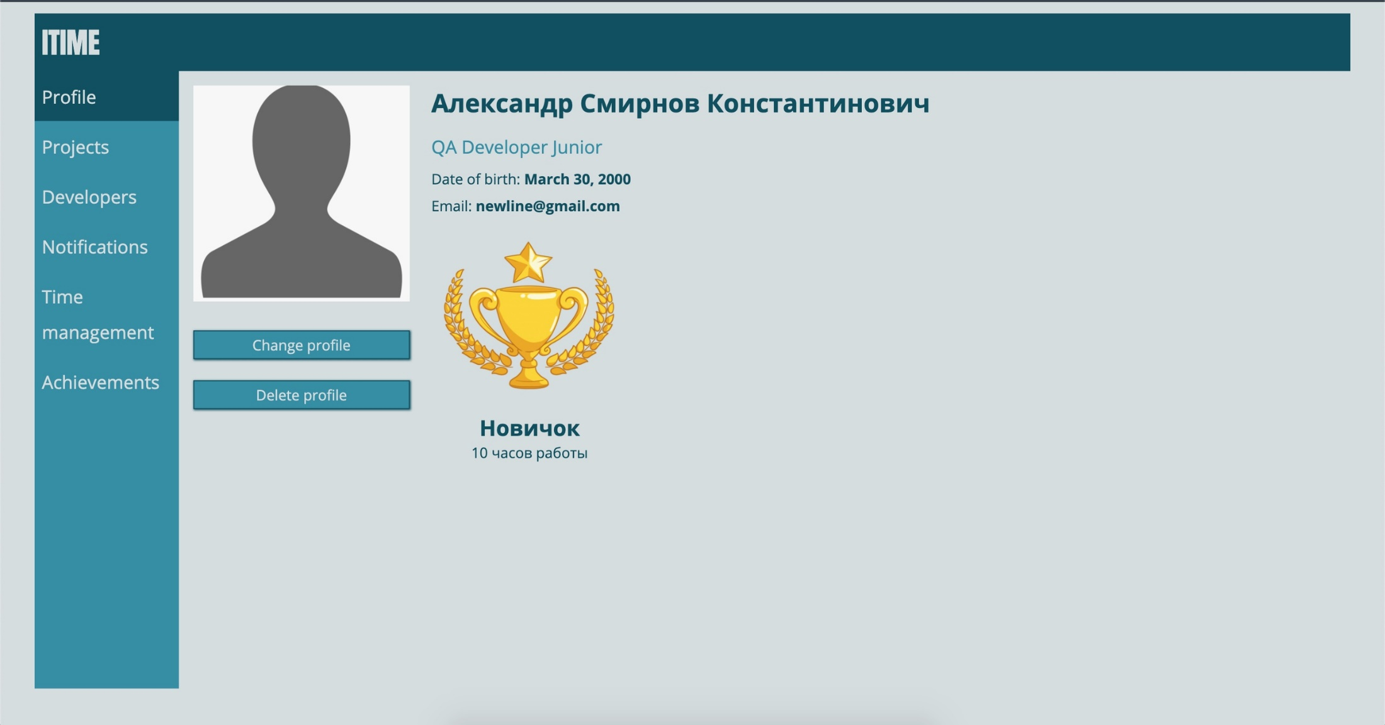
Страница пользователя

Slide 14
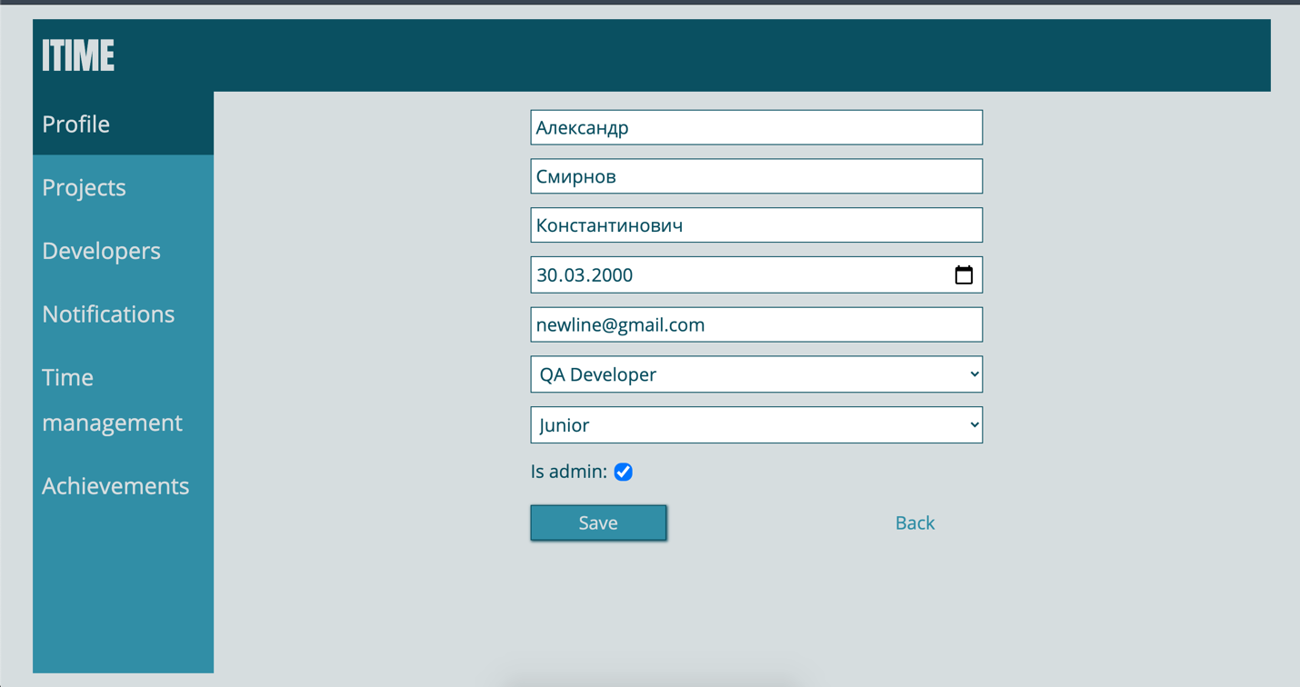
Страница пользователя

Slide 15
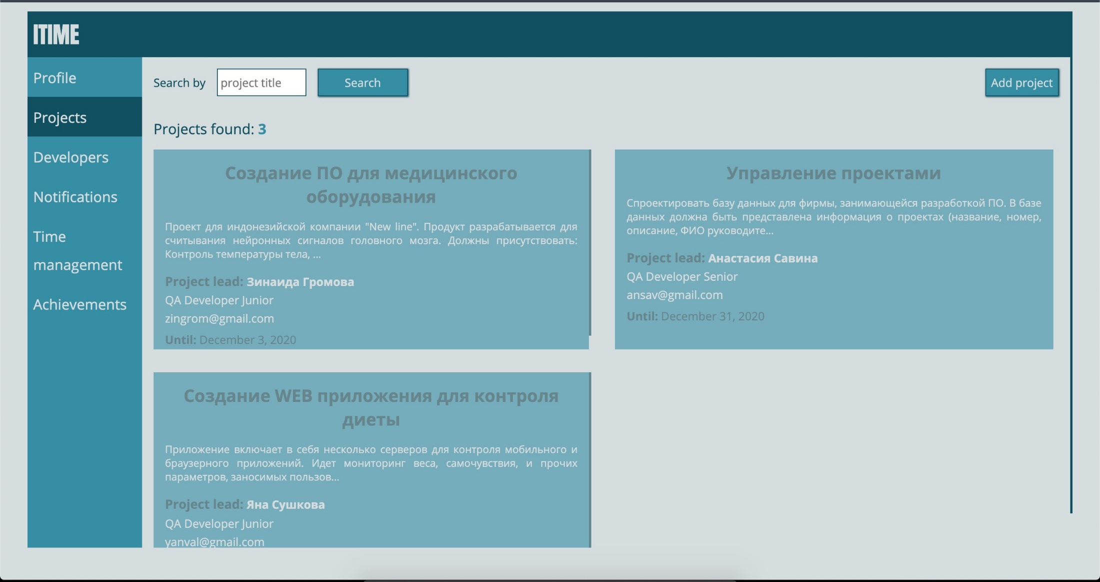
Страница проектов

Slide 16
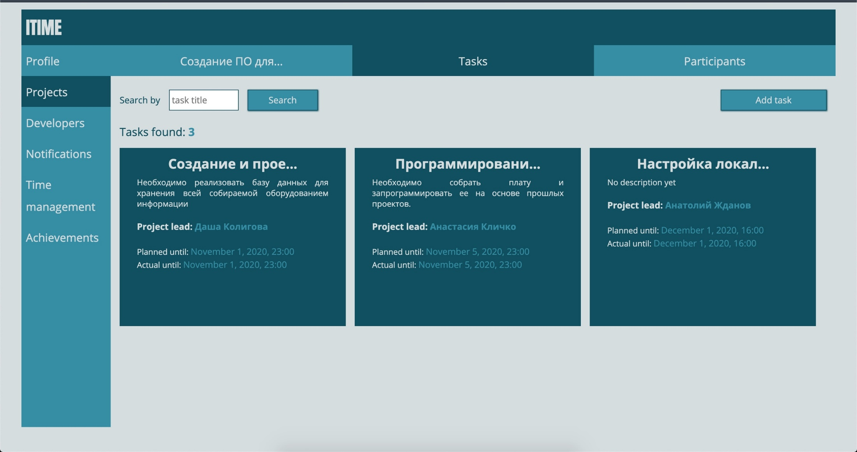
Страница заданий проекта

Slide 17
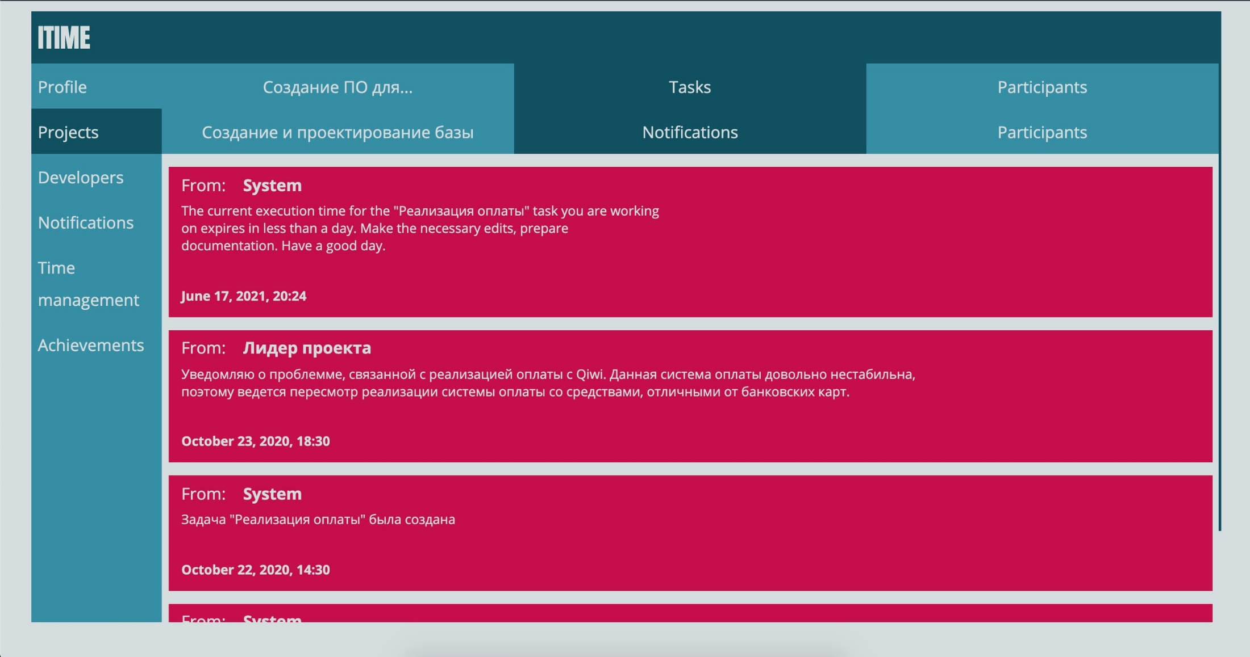
Страница уведомлений

Slide 18
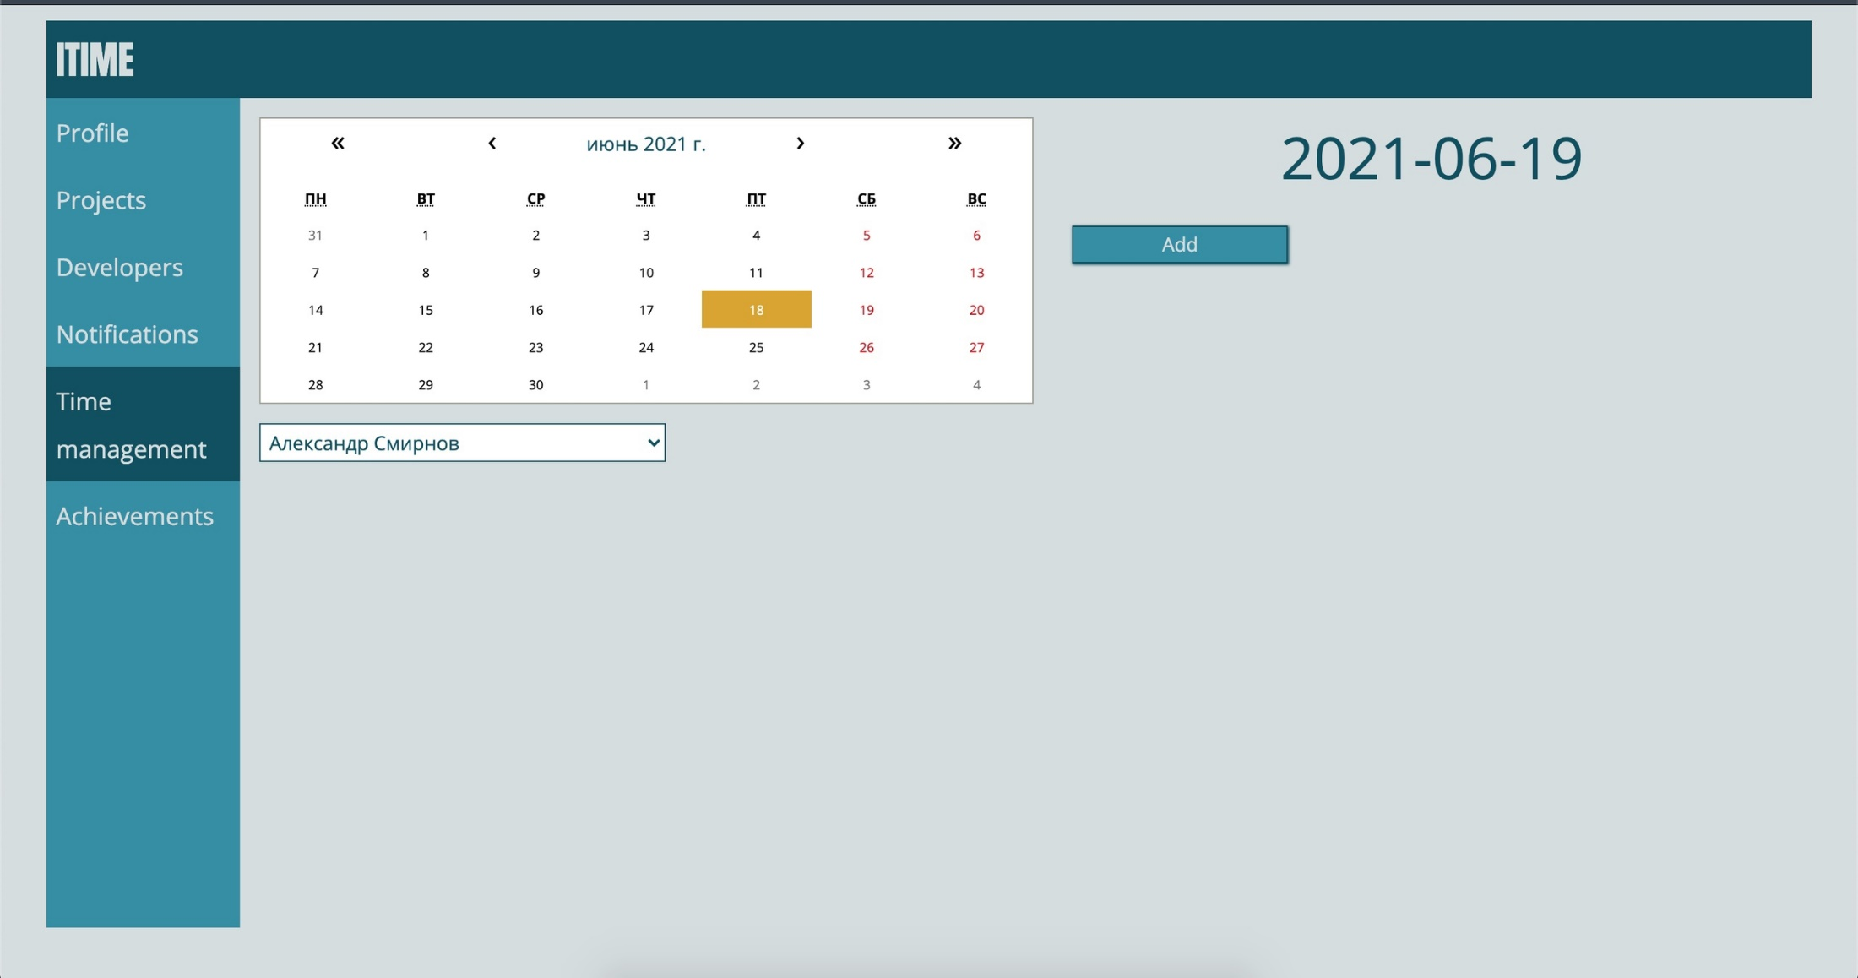
Страница управления временем

Slide 19
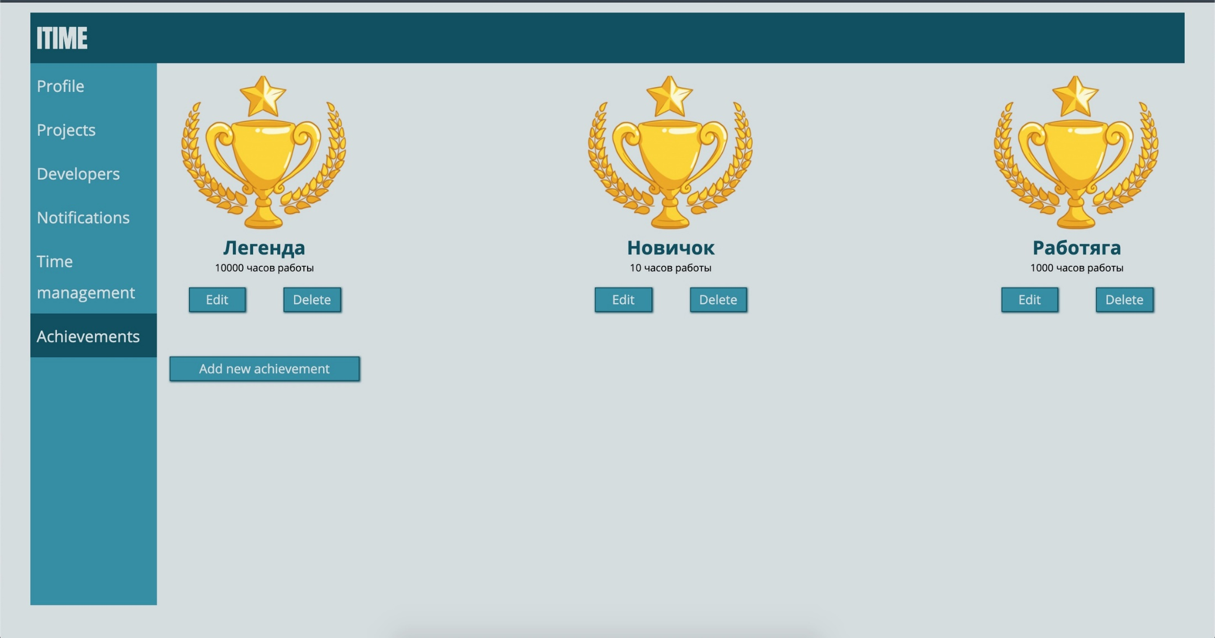
Страница достижений

Slide 20
Заключение
1) разработана Front-end часть сайта,
2) разработана Back-end часть сайта,
3) создана связь между Front-end и Back-end частями сайта,
4) разработана база данных.

Slide 21
Разработка сайта по учёту рабочего времени
Воронежский Государственный университет
Кафедра технологий обработки и защиты информации
Студенты Смирнов А.К., Железной А.С. и Шаталов А.А.

